Slide 1
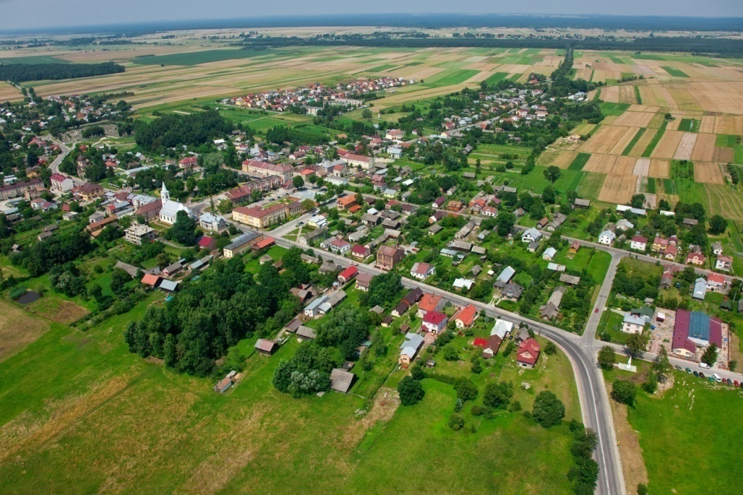

Rozwój e-usług szansą rozwoju Gminy Cieszanów

Slide 2


Rozwój e-usług szansą rozwoju Gminy Cieszanów
W wyniku przeprowadzonej analizy stanu bieżącego oraz zachodzących procesów w obszarze edukacji
i udostępniania danych informacji przestrzennej, przy uwzględnieniu potrzeb jednostek organizacyjnych oraz barier jakie występują w omawianych obszarach określono zakres funkcjonalny, który powinien posiadać system do wdrożenie e-usług w Gminie Cieszanów.
System powinien jednocześnie rejestrować i analizować wiele strumieni danych oraz zawartości baz danych.

Slide 3
Rozwój e-usług szansą rozwoju Gminy Cieszanów
W skład systemu informatycznego wchodzą:
Elementy systemu e-edukacja:
- Portal informacji oświatowej,
- Platforma edukacyjna wyposażona w zasoby multimedialne,
- Dziennik elektroniczny
- System naborowy (do przedszkoli, szkół podstawowych i gimnazjów),
- Mulikatalog biblioteczny,
- Oświatowy Portal Prawny,
Element Systemu GIS
- Portal GIS.

Slide 4
Rozwój e-usług szansą rozwoju Gminy Cieszanów
Elementy systemu części e-edukacja
System składa się ze skalowalnych modułów opartych na współpracy z SQL-ową bazą danych, udostępnia użytkownikom możliwość pracy poprzez łącza internetowe i zapewnia bezpieczeństwo wymiany danych poprzez zastosowanie mechanizmów szyfrowania.
Centrum systemu stanowi portal, do którego dostęp możliwy jest za pośrednictwem typowej przeglądarki internetowej z dowolnego komputera w dowolnym miejscu, zapewniając rejestro-wanie, uwierzytelnianie i autoryzację użytkowników. Transmisja danych między aplikacjami klienckimi (użytkownika), a centralną bazą danych zabezpieczona przed niepowołanym odczytem i modyfikacją.

Slide 5
Rozwój e-usług szansą rozwoju Gminy Cieszanów
Portal Informacji Oświatowej – cz. 1
Portal będzie źródłem informacji o stanie edukacji w gminie. W jednym miejscu będą zgromadzone m.in.: dane statystyczne o edukacji w JST, aktualne informacje z zakresu prawa oświatowego, różnego rodzaju raporty obejmujące między innymi wyniki egzaminów zewnętrznych przeprowadzanych w szkołach.
Portal będzie podzielony na dwie części: publiczną - dostępną dla wszystkich dzięki zwykłej przeglądarce internetowej oraz część do której dostęp możliwy będzie po zalogowaniu.

Slide 6
Rozwój e-usług szansą rozwoju Gminy Cieszanów
Portal Informacji Oświatowej – cz. 2
Aplikacja ta będzie narzędziem:
* informacyjnym (dzięki niej mieszkańcy Miasta i Gminy Cieszanów
mogą w sposób łatwy i wygodny pozyskać informacje o oświacie
i placówkach edukacyjnych funkcjonujących na obszarze JST),
* komunikacyjnym (dzięki niemu można w wygodny sposób
przekazywać informacje między organem prowadzącym a
pracownikami oświaty),
* integrującym (integruje specjalistyczne aplikacje komputerowe
wspierające proces zarządzania oświatą).

Slide 7
Rozwój e-usług szansą rozwoju Gminy Cieszanów
Portal Informacji Oświatowej – cz. 3
Funkcjonalności modułu:
* rejestr placówek oświatowych – udostępniany publicznie spis
informacji o wszystkich jednostkach oświatowych Miasta i Gminy,
* komunikator oświatowy – przekazywanie informacji i komunikatów
między JST a pracownikami oświaty,
* kreator treści internetowych – tworzenie treści na stronach
internetowych serwisu bez znajomości kodu HTML,
* system zarządzania uprawnieniami – umożliwianie definiowania
użytkowników systemu i nadawania im odpowiednich uprawnień.

Slide 8
Rozwój e-usług szansą rozwoju Gminy Cieszanów
Platforma edukacyjna wyposażona w zasoby multimedialne – cz. 1
Platforma będzie stanowić wirtualne środowisko kształcenia i pracy, dzięki któremu szkoła będzie mogła efektywnie wspierać naukę i nauczanie.
Umieszczone na platformie narzędzia będą wspomagać szkoły m.in.: przy organizacji, administrowaniu i pracy pedagogicznej. Narzędzia te powinny być też pomocne zarówno podczas prowadzenia samej lekcji, jak i przy jej przygotowywaniu i późniejszej analizie, a także do dokumentowania wyników uczniów, jak i do komunikowania się z innymi nauczycielami, uczniami i rodzicami.

Slide 9
Rozwój e-usług szansą rozwoju Gminy Cieszanów
Platforma edukacyjna wyposażona w zasoby multimedialne – cz. 2
Nauczycielom platforma edukacyjna umożliwi:
* zamieszczanie materiałów do lekcji, tworzenie tych materiałów,
aktualizowanie i ponowne wykorzystywanie,
* tworzenie i przeprowadzanie interaktywnych ćwiczeń, ścieżek
edukacyjnych i testów,
* utrzymywanie kontaktu z uczniami i innymi nauczycielami podczas
lekcji i poza nią.

Slide 10
Rozwój e-usług szansą rozwoju Gminy Cieszanów
Platforma edukacyjna wyposażona w zasoby multimedialne – cz. 3
Uczniowie za pomocą platformy edukacyjnej zyskają możliwość:
* uczenia się w dowolnym miejscu i czasie,
* ułatwionego dostępu do materiałów z lekcji,
* oddania prac domowych terminowo, otrzymania oceny i wglądu do
poprawionej wersji,
* komunikowania się z uczniami i nauczycielami.

Slide 11
Rozwój e-usług szansą rozwoju Gminy Cieszanów
Platforma edukacyjna wyposażona w zasoby multimedialne – cz. 4
Rodzicom platforma edukacyjna umożliwi:
* dostęp do informacji o swoim dziecku poprzez login dla rodziców,
* komunikowanie się z nauczycielami oraz z pracownikami
administracji szkolnej.

Slide 12
Rozwój e-usług szansą rozwoju Gminy Cieszanów
Platforma edukacyjna wyposażona w zasoby multimedialne – cz. 5
Multimedialne zasoby edukacyjne na platformie edukacyjnej
Platforma zapewni wszystkim użytkownikom (nauczycielom, uczniom i rodzicom) dostęp w dowolnym miejscu i czasie do rozbudowanej bazy multimedialnych zasobów edukacyjnych do nauki przedmiotów.
Kategorie zasobów to:
* gotowe lekcje prezentacyjne dla nauczycieli,
* lekcje do pracy własnej dla uczniów,
* prezentacje, symulacje, animacje, filmy, interaktywne ćwiczenia,
zdjęcia, mapy, dla realizacji zagadnień podstawy programowej na
każdym z etapów kształcenia.

Slide 13
Rozwój e-usług szansą rozwoju Gminy Cieszanów
Dziennik elektroniczny = e-dziennik
cz. 1
Celem aplikacji będzie wsparcie pracy nauczycieli poprzez:
* bieżący dostęp do spójnych i aktualnych danych o uczniach,
* stałą komunikację z rodzicami,
* możliwość generowania różnych zestawień i analiz oraz
dokumentów przydatnych na wycieczkę, spotkanie z rodzicami czy
plenarna radę pedagogiczną,
* bezpieczeństwo przetwarzanych danych,
* usprawnienie żmudnego procesu napełniania dziennika danymi.
* kontrolę poprawności dodanych wpisów w dzienniku

Slide 14
Rozwój e-usług szansą rozwoju Gminy Cieszanów
Dziennik elektroniczny = e-dziennik
cz. 2
Funkcje dziennika elektronicznego:
* wpisywanie ocen uczniów,
* wystawianie oceny za zadania określane dla całej grupy uczniów
(np. praca domowa, sprawdzian),
* automatyczne wyliczanie oceny wypadkowej,
* sprawdzanie obecności uczniów na zajęciach,
* wprowadzania tematów lekcji, bądź pobranie tego tematu
z zasobów internetowej biblioteki rozkładów materiałów,
* oceniania zachowania uczniów ,
* skategoryzowanie uwagi o zachowaniu poszczególnych uczniów,
* statystyki dla wszystkich wprowadzonych danych.

Slide 15
Rozwój e-usług szansą rozwoju Gminy Cieszanów
System naborowy - cz. 1
Aplikacja służy do wspomagania/obsługi procesu rekrutacji kandydatów do szkół/gimnazjów/przedszkoli.
Wspomaga JST oraz jednostki uczestniczące w naborze (szkoły/przedszkola) w obszarze wymiany informacji o kandydatach, zapobiega zjawisku blokowania wielu miejsc przez jednego kandydata, usprawnia przekazywanie informacji kandydatom i rodzicom (w zakresie oferty edukacyjnej, zasad rekrutacji, wymagań, wyników rekrutacji, wolnych miejsc).

Slide 16
Rozwój e-usług szansą rozwoju Gminy Cieszanów
System naborowy - cz. 2
Aplikacja posiada następujące funkcje:
* gromadzenia danych o ofercie edukacyjnej jednostek
uczestniczących w naborze;
* gromadzenia danych o kandydatach, obejmujące ich dane
osobowe, teleadresowe, preferencje (wybory) oraz inne dane
potrzebne w rekrutacji, w tym uzupełniającej i dodatkowej;
* definiowania stosowanych zasad i kryteriów naboru;
* bieżącego dostępu do zgromadzonych danych, w tym prezentacja
statystyk popularności poszczególnych oddziałów/szkół,
generowania list zakwalifikowanych osób;
* gromadzenie informacji o potwierdzeniach woli uczęszczania do
oddziałów/ szkół/przedszkoli.

Slide 17
Rozwój e-usług szansą rozwoju Gminy Cieszanów
Multikatalog biblioteczny - cz. 1
System pozwalający na integrację w jedną całość zbiorów wszystkich bibliotek szkolnych Miasta i Gminy Cieszanów, dostarczając nowych usług on-line dla czytelników i bibliotekarzy:
* pozwala przeszukiwać wszystkie katalogi objęte systemem z
jednego miejsca, w jednolity sposób, z komputera podłączonego do
Internetu;
* prezentuje zbiorczą informację o lokalizacji i dostępności
wszystkich egzemplarzy skatalogowanych w systemie,
* po zalogowaniu czytelnik będzie mógł zamówić wybrany, dostępny
egzemplarz książki,
* po zalogowaniu się do systemu czytelnik będzie miał możliwość do
korzystania ze zbiorów poszczególnych bibliotek.

Slide 18
Rozwój e-usług szansą rozwoju Gminy Cieszanów
Multikatalog biblioteczny - cz. 2
KORZYŚCI WDROŻENIA MULTIKATALOGU BIBLIOTECZNEGO
* dla bibliotekarzy – dzięki możliwości współpracy w zakresie
katalogowania, poprzez udostępnianie wszystkim bibliotekom ;
wzajemny dostęp do baz danych w celu kopiowania opisów
bibliograficznych – przyśpieszenie budowy i bieżącego uzupełniania
katalogów;
* dla czytelników - oszczędza czas czytelników na poszukiwanie
niezbędnych pozycji literaturowych, poprzez odwiedzanie
wybranych placówek bibliotecznych;
* dla JST - pozwala na szybki dostęp do informacji, jakie zasoby
biblioteczne są potrzebne w poszczególnych placówkach.

Slide 19
Rozwój e-usług szansą rozwoju Gminy Cieszanów
Oświatowy Portal Prawny - cz. 1
Moduł przeznaczony głównie dla pracowników placówek oświatowych oraz organów prowadzących, którzy podejmują decyzje na podstawie aktualnych przepisów prawnych.
Internetowy serwis prawa oświatowego zawiera m.in:
* ujednolicone teksty aktów prawnych w zakresie oświaty (ustawy,
rozporządzenia, zarządzenia);
* inne wybrane akty prawne przydatne w praktyce oświatowej:
kodeks cywilny, kodeks rodzinny, kodeks postępowania
administracyjnego, prawo zamówień publicznych, ustawy:
o finansach publicznych, o odpowiedzialności za naruszenie
dyscypliny finansów publicznych, o rachunkowości, o podatku od
towarów i usług, o postępowaniu egzekucyjnym w administracji itp.

Slide 20
Rozwój e-usług szansą rozwoju Gminy Cieszanów
Oświatowy Portal Prawny - cz. 2
Aplikacja zawiera aktualizowany na bieżąco spis aktów
prawnych wraz z zaznaczeniem zmian jakie w nich zachodzą.
Moduł umożliwia pokazywanie treści aktów prawnych z wyróżnio- nymi zmianami, jakie w nich zaszły; posiada kalendarz, z którego odczytać można kiedy jaki akt prawny został zmieniony lub wchodzi w życie; umożliwia śledzenie zmian poprzez wyróżnienie kolorem, jakie nastąpiły w danym akcie prawnym lub w konkretnym jego akapicie; posiada możliwość różnorodnego, zaawansowanego wyszukiwania interesujących nas aktów prawnych np. po rodzajach aktów, miejscach opublikowania, po słowach lub frazach w nagłówkach lub treści aktu prawnego, oraz po terminach wejścia w życie, wydania, ogłoszenia.
.

Slide 21
Rozwój e-usług szansą rozwoju Gminy Cieszanów
Elementy Systemu GIS - cz. 1
GIS - SYSTEM INFORMACJI GEOGRAFICZNEJ
System oparty na oprogramowaniu opensource, co zapewni znaczącą oszczędność kosztów. Centrum systemu stanowi baza danych przestrzennych zainstalowana na serwerze sprzętowym. Dostęp do danych przestrzennych będzie odbywać się dwutorowo:
* dla urzędników - przez specjalistyczne oprogramowanie GIS klasy
desktop (oprogramowanie umożliwiać będzie przeglądanie,
analizowanie, wprowadzanie oraz edycję danych przestrzennych)
* dla mieszkańców, inwestorów i turystów (w sieci Internet) przez
portal GIS dostępny przez przeglądarki www (zapewniony będzie
dostęp m.in. do miejscowych planów zagospodarowania
przestrzennego).

Slide 22
Rozwój e-usług szansą rozwoju Gminy Cieszanów
Elementy Systemu GIS - cz. 2
Wdrożenie systemu będzie polegać na instalacji oraz
konfiguracji bazy danych przestrzennych, w tym zasilenie niezbędnymi danymi, instalacji odpowiedniego oprogramowania klasy desktop, a także opracowaniu gminnego portalu GIS. Bazy danych, zostaną zainstalowane na serwerze. System będzie w stanie pracować w oparciu o dowolny serwer WWW (fizyczny lub wirtualny) z obsługą PHP 5.x, co zapewni możliwość korzystania z jego zasobów przez praktycznie każdego zainteresowanego. System będzie zapewniał wsparcie dla cache (co zmniejszy zapotrzebowanie na łącze internetowe, dzięki braku konieczności pobierania przez przeglądarkę tych samych danych) oraz wsparcie precache (przyspieszenie odrysowywania mapy - przeglądarka pobierać będzie dane już w chwili przesuwania widoku przez użytkownika).

Slide 23
Rozwój e-usług szansą rozwoju Gminy Cieszanów
Elementy Systemu GIS - cz. 3
W ramach wdrożenia pozyskane zostaną również niezbędne
dane przestrzenne, w tym:
* ewidencja gruntów i budynków wraz z mapą zasadniczą,
* miejscowe plany zagospodarowania przestrzennego oraz studium
uwarunkowań i kierunków zagospodarowania przestrzennego,
* informacje o atrakcjach turystycznych gminy (w tym zabytkach),
* informacje o zrealizowanych i realizowanych inwestycjach
prowadzonych przez gminę,
* informacja o sieciach wodociągowych, kanalizacyjnych, drogach,
sieciach telefonicznych, sieci gazowniczej,
* informacja o majątku gminy,
* informacja o funkcjonujących instytucjach na terenie gminy.

Slide 24
Rozwój e-usług szansą rozwoju Gminy Cieszanów
Elementy Systemu GIS - cz. 4
W ramach wdrożenia pozyskane zostaną również niezbędne
dane przestrzenne, w tym:
* ewidencja gruntów i budynków wraz z mapą zasadniczą,
* miejscowe plany zagospodarowania przestrzennego oraz studium
uwarunkowań i kierunków zagospodarowania przestrzennego,
* informacje o atrakcjach turystycznych gminy (w tym zabytkach),
* informacje o zrealizowanych i realizowanych inwestycjach
prowadzonych przez gminę,
* informacja o sieciach wodociągowych, kanalizacyjnych, drogach,
sieciach telefonicznych, sieci gazowniczej,
* informacja o majątku gminy,
* informacja o funkcjonujących instytucjach na terenie gminy.

Slide 25
Rozwój e-usług szansą rozwoju Gminy Cieszanów
Elementy Systemu GIS - cz. 3
System posiada między innymi następujące funkcjonalności:
* dostęp do e-usługi uzyskania wypisu i wyrysu z miejscowych
planów zagospodarowania przestrzennego;
* wyszukiwarkę: planów miejscowych, przeznaczenia działek,
numerów budynków, numerów działek i obrębów inwestycyjnych;
* dostęp do informacji na temat ofert inwestycyjnych na terenie
Gminy oraz realizowanych inwestycjach;
* dostęp do informacji na temat instytucji funkcjonujących na
terenie Gminy;
* dostęp do informacji turystycznej (baza noclegowa, atrakcje).

Slide 26
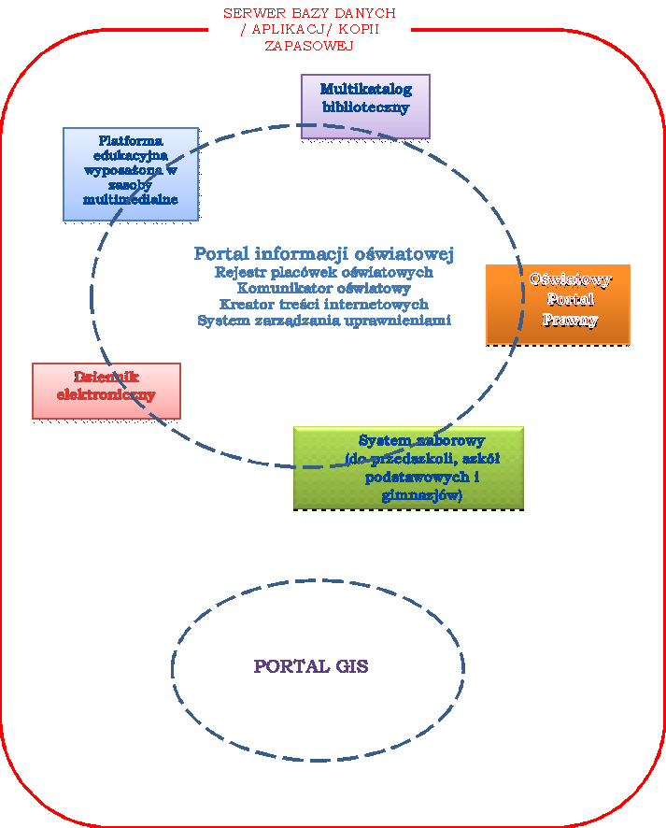
Rozwój e-usług szansą rozwoju Gminy Cieszanów
Architektura Sysytemu

Slide 27
Rozwój e-usług szansą rozwoju Gminy Cieszanów
Architektura Systemu

Slide 28
Rozwój e-usług szansą rozwoju Gminy Cieszanów
Koszty Projektu
Wartość projektu ogółem : 1 147 171,80 zł., w tym:
- część oświatowa (oprogramowanie i wdrożenie) – 557 743,50 zł.
- GIS (oprogramowanie i wdrożenie) – 95 940, 00 zł.
- zakup 85 laptopów dla nauczycieli z niezbędnym
oprogramowaniem – 322 092,72 zł.
- zakup 3 serwerów z oprogramowaniem – 156 881,58 zł.
- koszty promocji, sporządzenia wniosku i SW – 14 514,00 zł.
Wnioskowane dofinansowanie: 954 416,03 zł.
Planowane zakończenie realizacji rzeczowej projektu 28.02.2014 r.

Slide 29
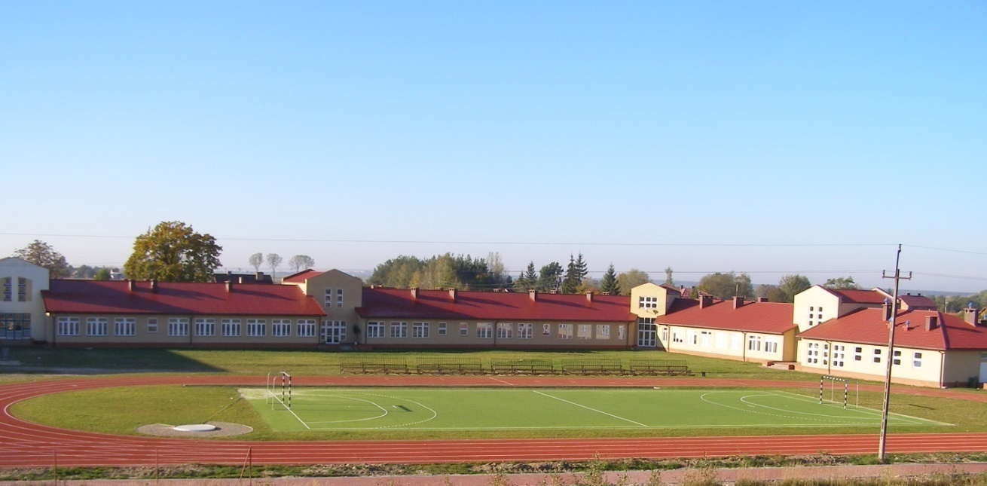
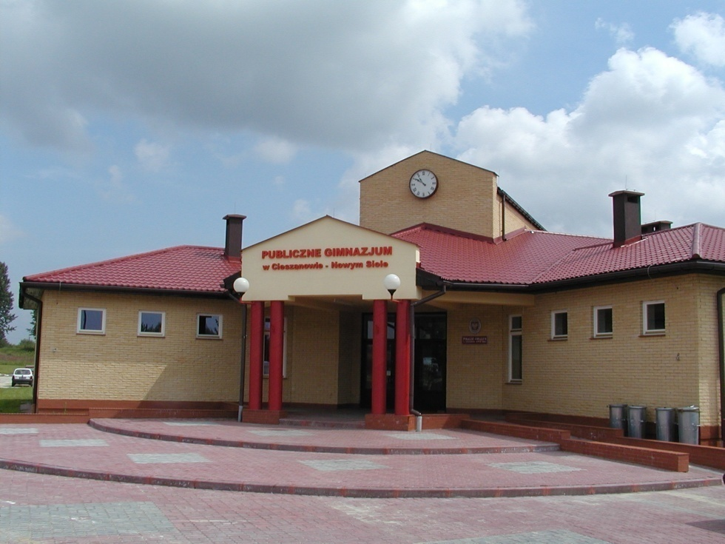
Rozwój e-usług szansą rozwoju Gminy Cieszanów
Dziękuję za uwagę

